Slide 1

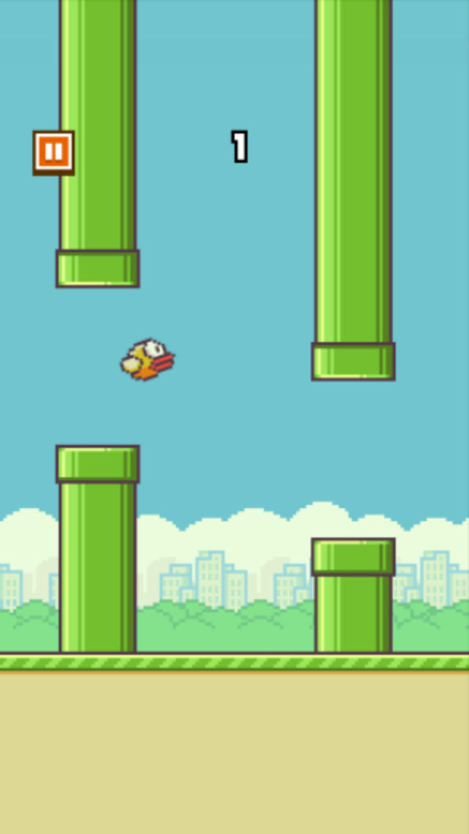
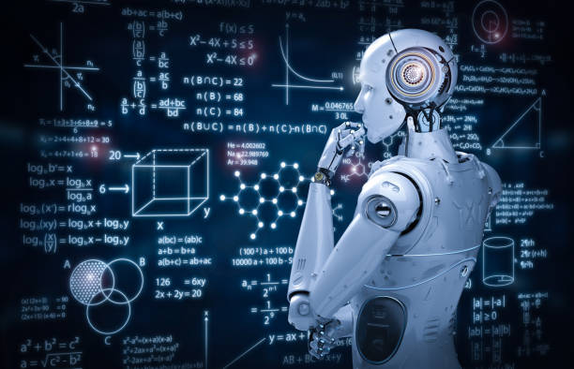
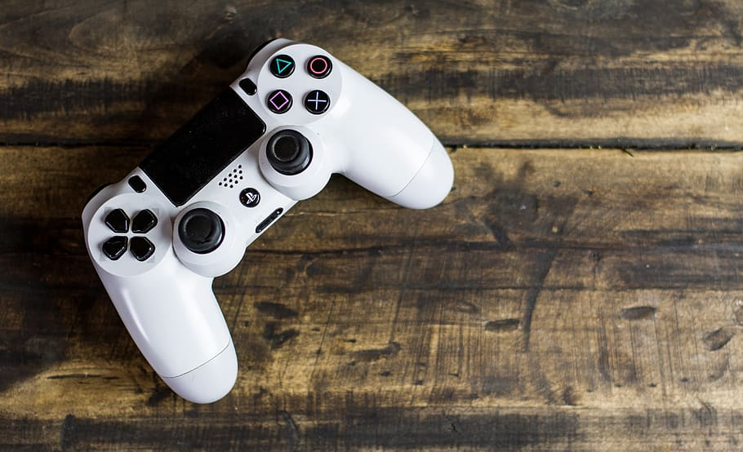
Playing Flappy Bird with Deep Reinforcement Learning

Slide 2
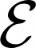
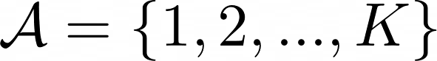
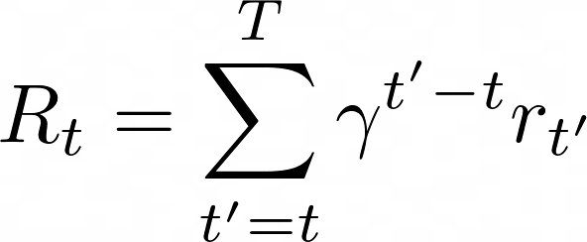
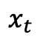
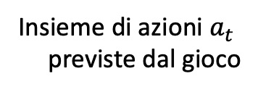
Background
Environment (emulatore)
Frame di gioco
$$x_{t}$$
Insieme di azioni $a_{t}$
previste dal gioco
Sequenza di azioni e osservazioni
Ricompense
Definiamo la action-value function ottimale come il massimo rendimento atteso ottenibile seguendo una qualsiasi strategia, dopo aver visto una qualche sequenza s e quindi aver intrapreso un'azione a

Slide 3
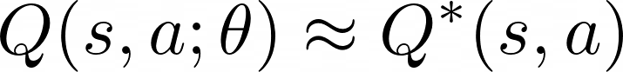
Background
Bellman equation
La action-value function verrà approssimata da una rete neurale
Loss function
Gradient

Slide 4
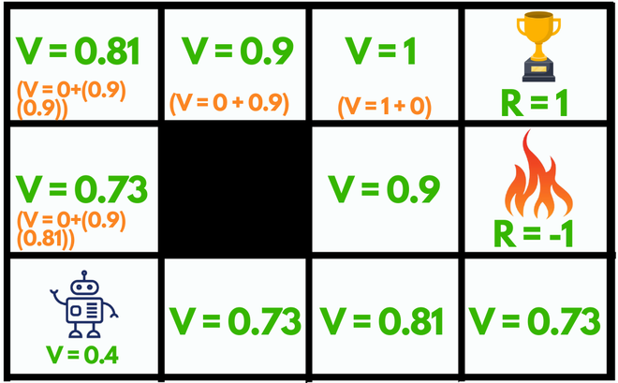
Background

Slide 5
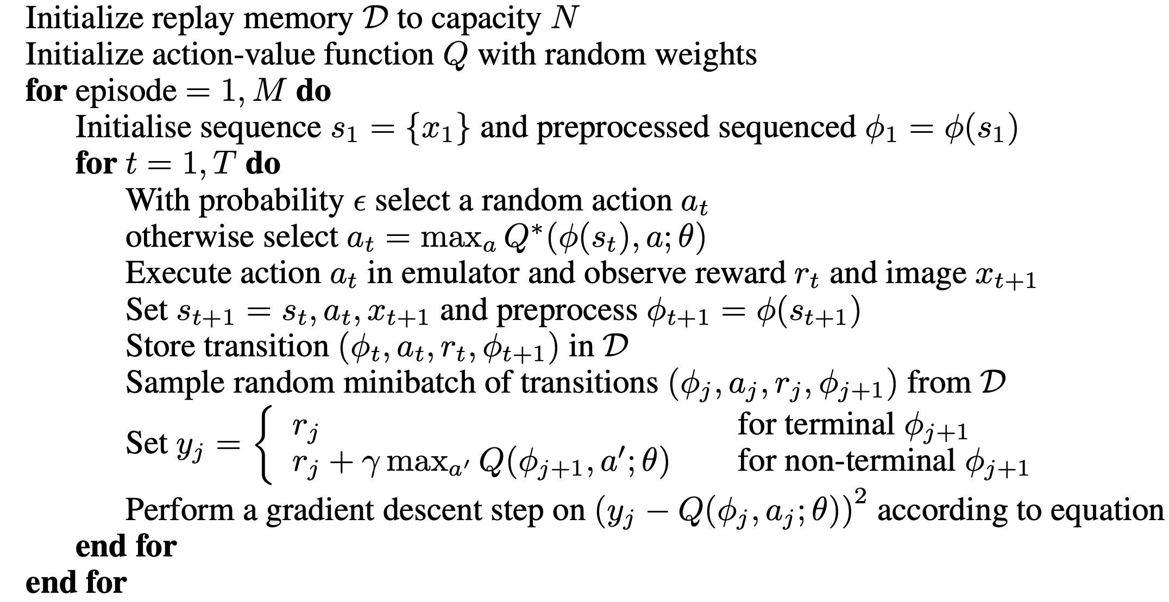
The Algorithm

Slide 6
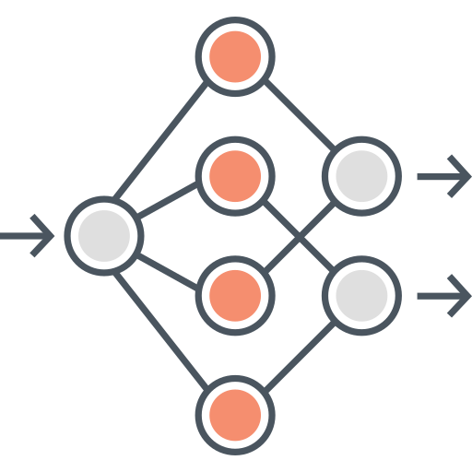
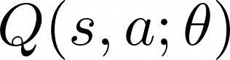
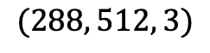
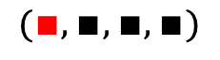
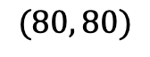
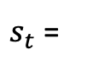
Preprocessing e Architettura del Modello
$$(288, 512, 3)$$
Random Minibatch
$$(80, 80)$$
$s_{t}$ =
$$(∎, ∎,∎, ∎)$$

Slide 7
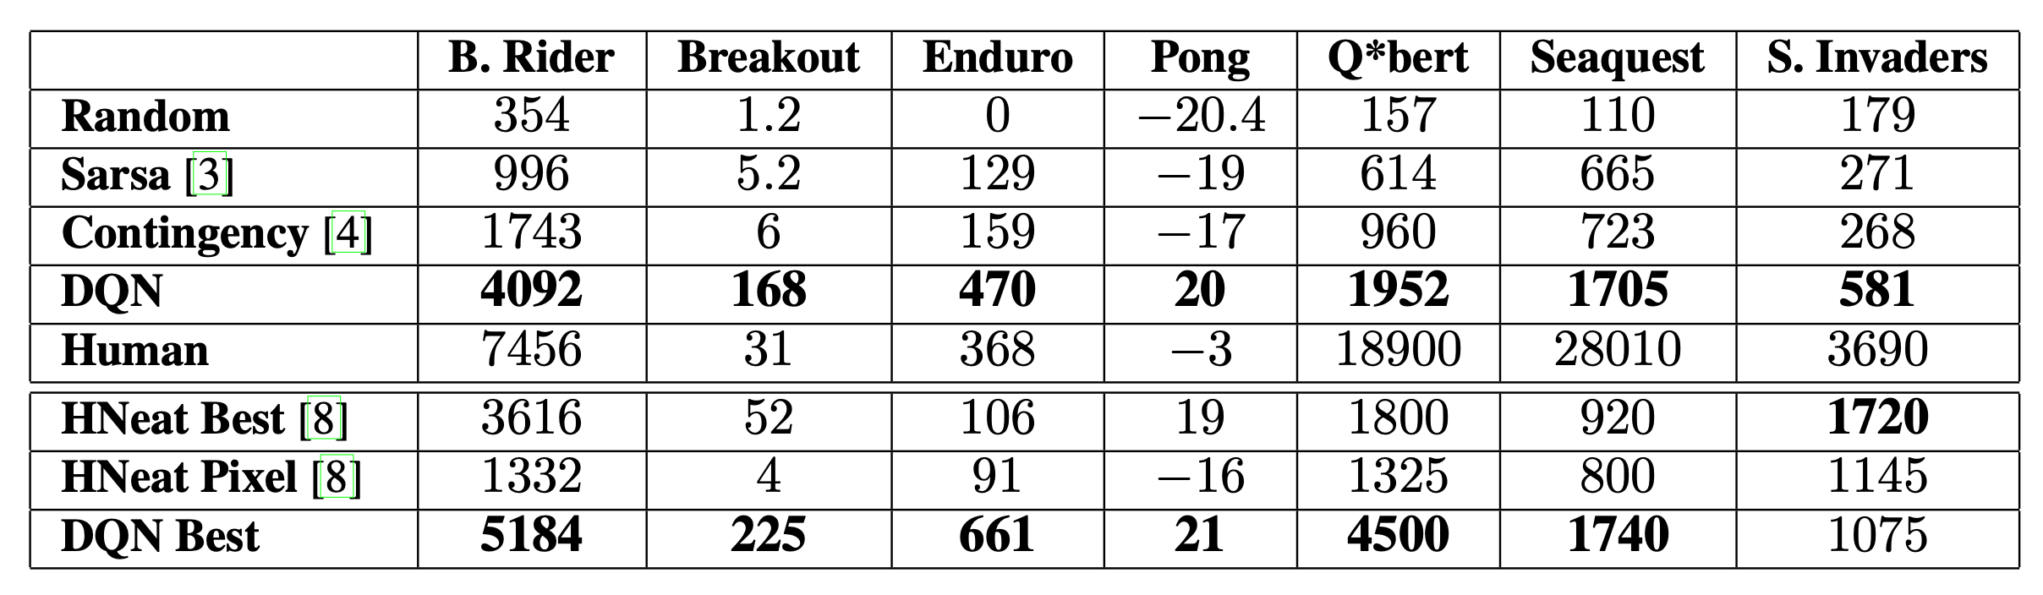
Risultati

Slide 8
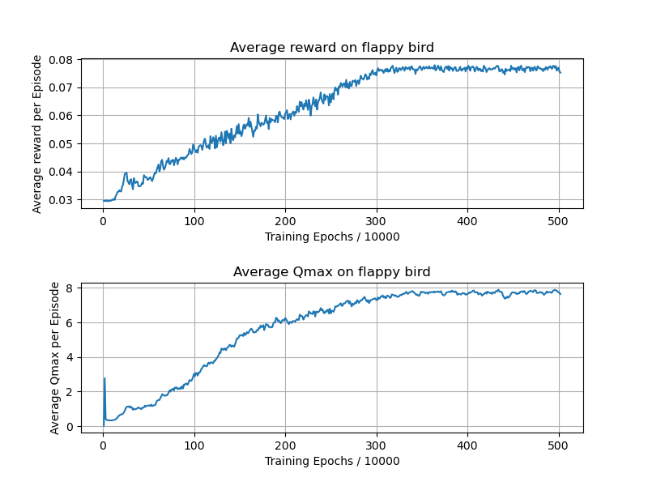
Flappy Bird: Hyperparameters e risultati
Dimensione replay memory = 10000
Numero di azioni = 2 (saltare o non saltare)
Epsilon: 0.1 --> 0.0001 in 3M di iterazioni
Frame skipping : No
MiniBatch = 32
Gamma = 0.99
Migliori punteggi:
1° 347
2° 344
3° 337
4° 315
5° 314

Slide 9
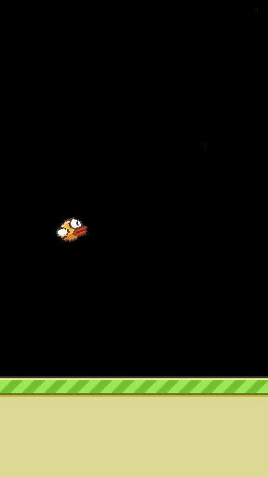
Video

Slide 10
Referenze
https://github.com/yenchenlin/DeepLearningFlappyBird
https://github.com/sourabhv/FlapPyBird
https://github.com/nikitasrivatsan/DeepLearningVideoGames
https://arxiv.org/abs/1312.5602

